Slide 1
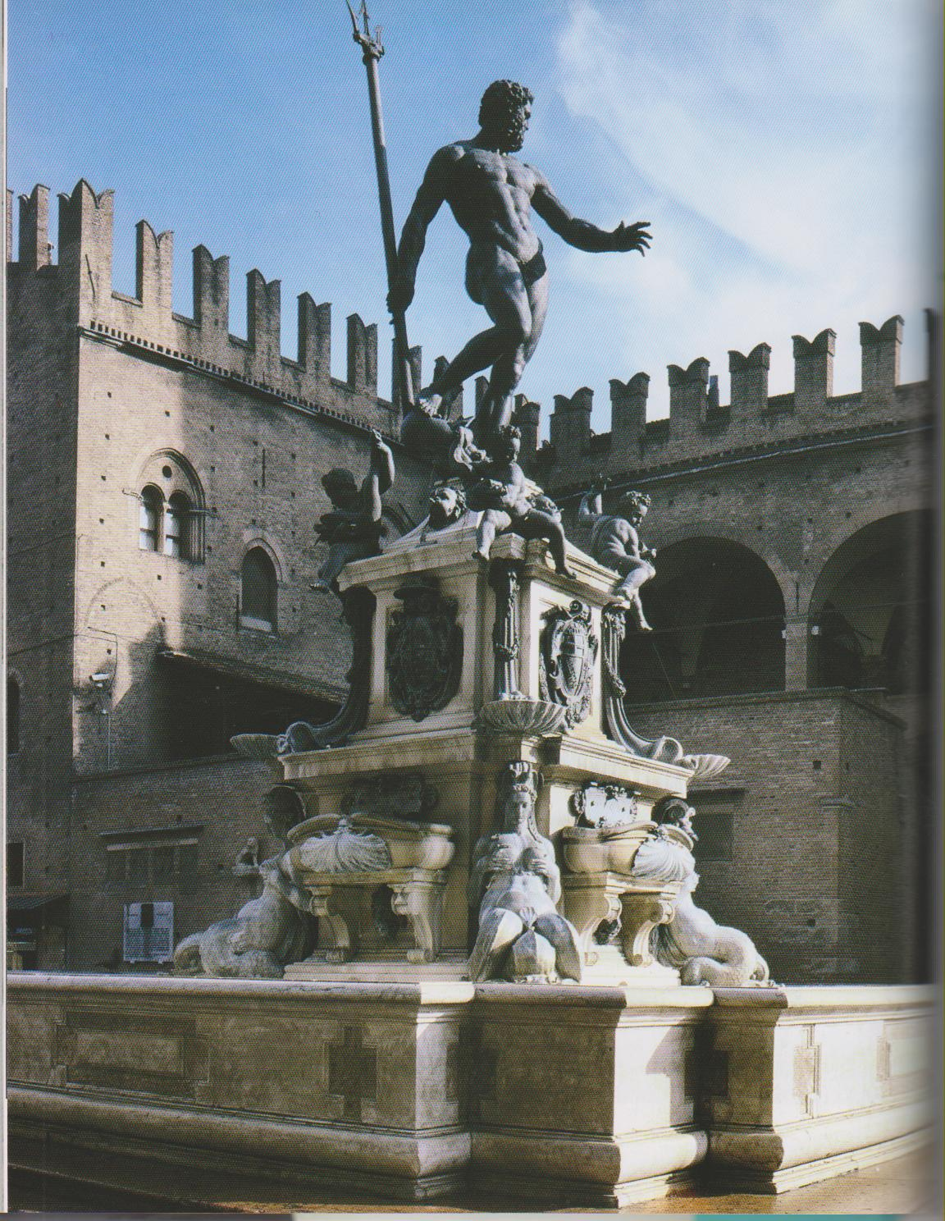
Notes:
Giambologna, Fontana del Nettuno, 1563-1566, bronzi e pietre, Bologna, Piazza maggiore

Slide 2
Notes:
Giambologna, Fontana del Nettuno, particolare, 1563-1566, bronzi e pietre, Bologna, Piazza maggiore

Slide 3
Notes:
Giambologna, Fontana del Nettuno, particolare, 1563-1566, bronzi e pietre, Bologna, Piazza maggiore

Slide 4
Notes:
Giambologna, Fontana del Nettuno, particolare, 1563-1566, bronzi e pietre, Bologna, Piazza maggiore

Slide 5
Notes:
Giambologna, Fontana del Nettuno, particolare, 1563-1566, bronzi e pietre, Bologna, Piazza maggiore

Slide 6
Notes:
Giambologna, Firenze, 1570-1571 circa, bronzo, h. cm 125, Firenze, Villa La Petraia

Slide 7
Notes:
Giambologna, Firenze, 1570-1571 circa, bronzo, h. cm 125, Firenze, Villa La Petraia

Slide 8
Notes:
Giambologna, Fontana di Oceano, 1571-1576, bacino di granito, statue di marmo, Firenze, Giardino di Boli, Isolotto

Slide 9
Notes:
Giambologna, Fontana di Oceano, particolare, 571-1576, bacino di granito, statue di marmo, Firenze, Giardino di Boli, Isolotto

Slide 10
Notes:
Giambologna, Fontana di Oceano, particolare, 1571-1576, bacino di granito, statue di marmo, Firenze, Giardino di Boli, Isolotto

Slide 11
Notes:
Giambologna, Fontana di Oceano, particolare, 1571-1576, bacino di granito, statue di marmo, Firenze, Giardino di Boli, Isolotto

Slide 12
Notes:
Giambologna, Fontana di Oceano, particolare, 1571-1576, bacino di granito, statue di marmo, Firenze, Giardino di Boli, Isolotto

Slide 13
Notes:
Giambologna, Progetto per la Fontana, disegno, Oxford, Ashmolean Museum

Slide 14
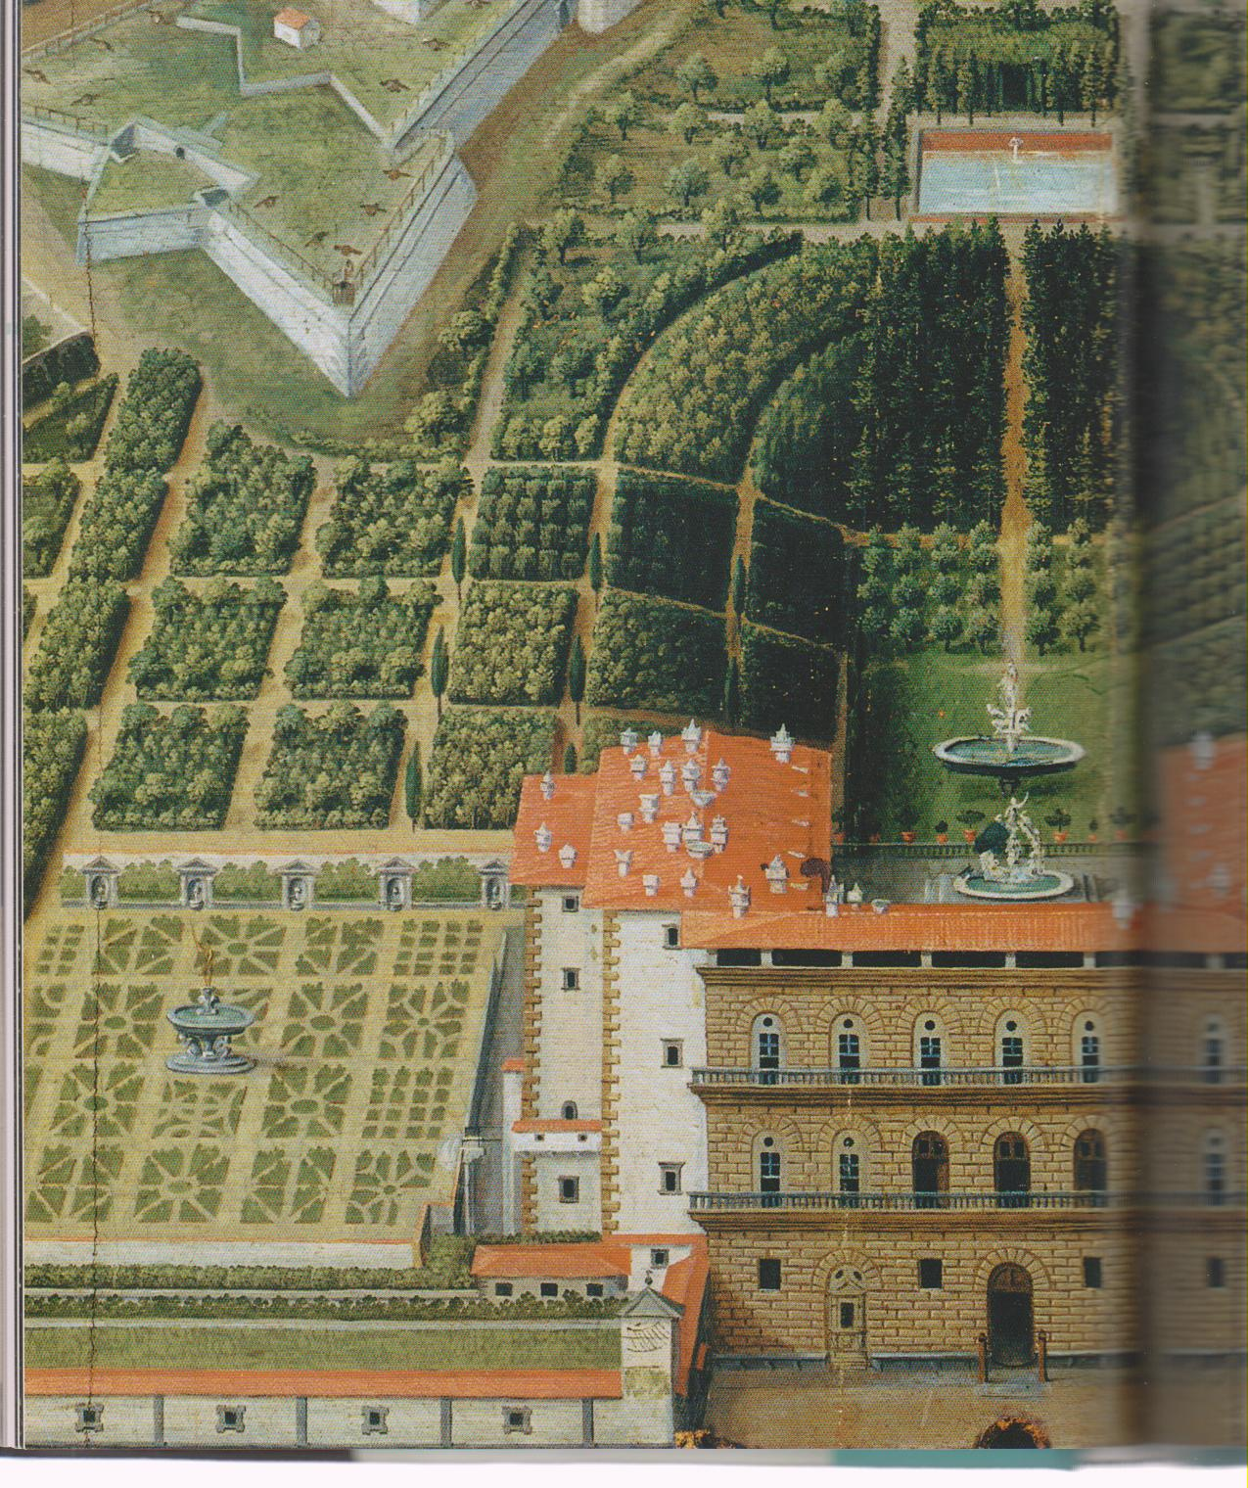
Notes:
Giusto Utens, Veduta del Giardino di Bololi, particolare, Firenze, Depositi delle Gallerie fiorentine

Slide 15
Notes:
Giambologna, Venere della Grotticella, 1575 circa, marmo, h. cm 131, Firenze, Giardino di Boboli, Grotta del Buontalenti

Slide 16
Notes:
Giambologna, Venere della Grotticella, 1575 circa, marmo, h. cm 131, Firenze, Giardino di Boboli, Grotta del Buontalenti

Slide 17
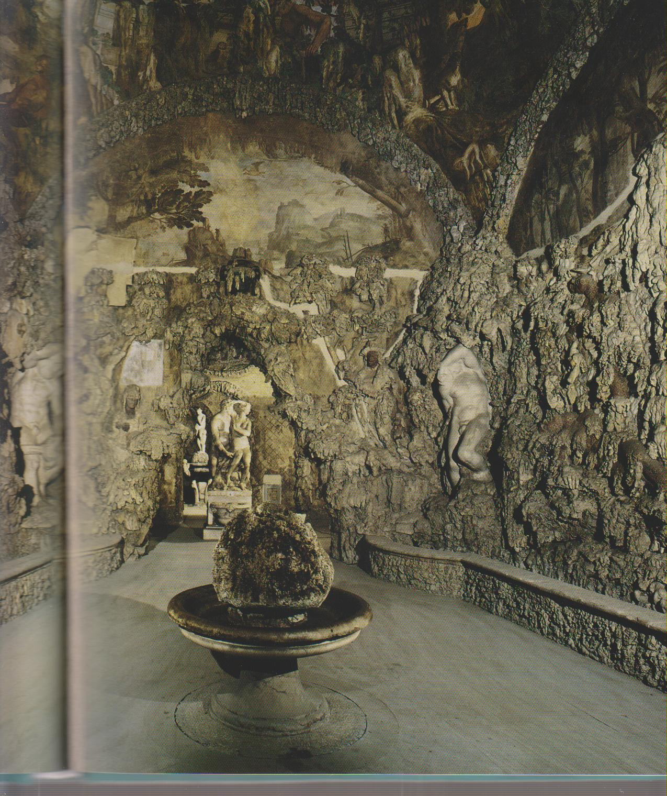
Notes:
Giambologna, Venere della Grotticella, 1575 circa, marmo, h. cm 131, Firenze, Giardino di Boboli, Grotta del Buontalenti

Slide 18
Notes:
Giambologna, Appennino, 1580, pietra, lava, ferro, h. m 10 circa, Firenze, Parco della villa di Pratolino

Slide 19
Notes:
Giambologna, Modello in terracottaper L’Appennino. Firenze, Museo Nazionale del Bargello

Slide 20
Notes:
Giambologna, Appennino, 1580, pietra, lava, ferro, h. m 10 circa, Firenze, Parco della villa di Pratolino

Slide 21
Notes:
Giambologna, Monumento equestre di Cosimo I de’ Medici, 1587-1599, bronzo, Firenze, Piazza della Signoria

Slide 22
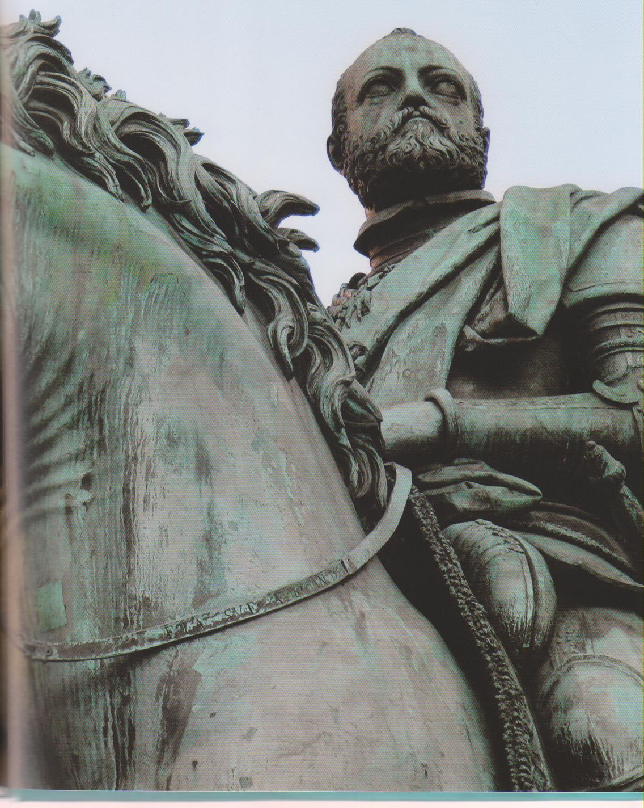
Notes:
Giambologna, Monumento equestre di Cosimo I de’ Medici, particolare, 1587-1599, bronzo, Firenze, Piazza della Signoria

Slide 23
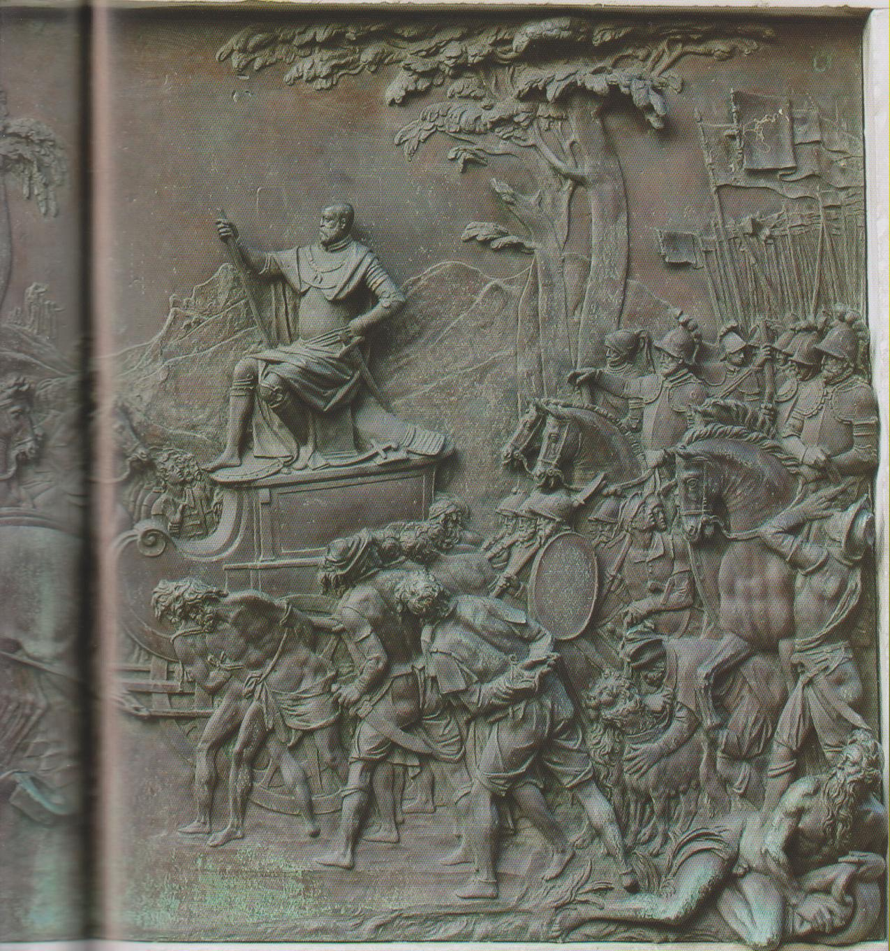
Notes:
Giambologna, Monumento equestre di Cosimo I de’ Medici, Ingresso trionfale in Siena, 1587-1599, bronzo, Firenze, Piazza della Signoria

Slide 24
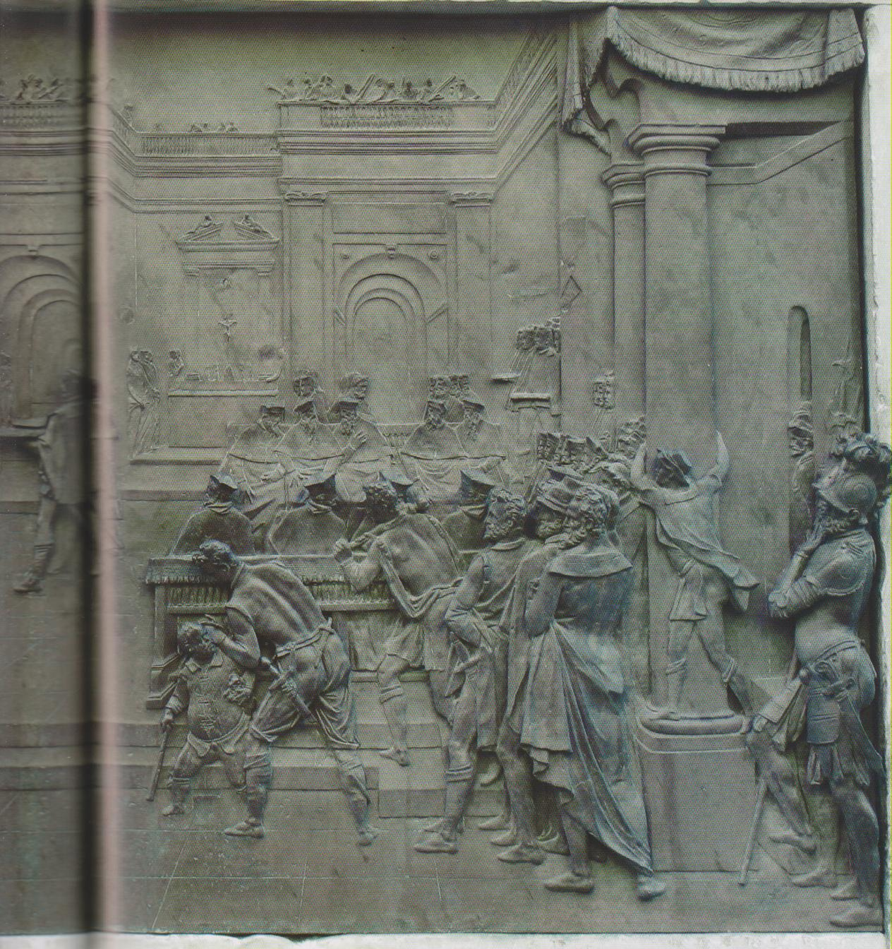
Notes:
Giambologna, Monumento equestre di Cosimo I de’ Medici, Incoronazione di Cosimo Granduca, 1587-1599, bronzo, Firenze, Piazza della Signoria

Slide 25
Notes:
Giambologna, Monumento equestre di Cosimo I de’ Medici, Lapide, 1587-1599, bronzo, Firenze, Piazza della Signoria

Slide 26
Notes:
Giambologna, Monumento equestre di Cosimo I de’ Medici, 1587-1599, bronzo, Firenze, Piazza della Signoria

Slide 27
Notes:
Giambologna, ferdinando I a cavallo, 1600, bronzo, cm 64 X 57,4, Vienna Collezione dei principi del Liechtenstein

